Slide 1
Исследовательская работа по теме: «Изображение событий и героев Отечественной войны 1812 года в русской поэзии»
Работу выполнила Решитова Эльвина,
уч-ся МКОУ Кочковская СОШ

Slide 2
Цели:
Обобщить сведения о событиях Отечественной войны 1812 года на основе литературного и исторического материала;
Рассмотреть литературные труды известных поэтов;
Показать их отношение к исторической действительности;
Воспитание любви к Родине.

Slide 3
Задачи:
Собрать справочный материал об Отечественной войне 1812 года;
Отобрать из собранного материала подтверждаемые в документах сведения в соответствии с предметом исследования;
Проанализировав полученные результаты, сделать вывод о значении исследуемых событий.

Slide 4
Актуальность исследования:
Интерес к событиям Отечественной войны 1812 года в связи с 200-летней годовщиной.
Предмет исследования :
Основные исторические события войны 1812 года в поэтическом отражении Пушкина, Тютчева, Глинки, Майкова, Шатрова.

Slide 5
Источники исследования:
Литература по вопросам теории и методике проблемы;
Хрестоматии, справочники, сборники произведений русских поэтов;
Интернет-ресурсы

Slide 6
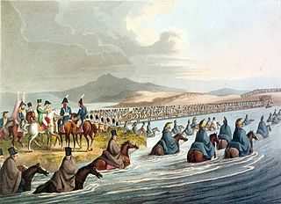
Ф.И. Тютчев. Неман
12 июня 1812г. «Великая армия» Наполеона переправилась через реку Неман и начала вторжение в пределы российской империи. Как это происходило, в своем стихотворении «Неман» описывает Ф.И.Тютчев.

Slide 7
Ф.И. Тютчев. Неман.
…Победно шли его полки,
Знамена весело шумели,
На солнце искрились штыки,
Мосты под пушками гремели –
И с высоты, как некий бог,
Казалось, он парил над ними,
И двигал всем, и всё стерег
Очами чудными своими...

Slide 8
А.С.Пушкин. «Полководец»
Весть о войне застала А.С. Пушкина в Лицее. Здесь он написал первые стихи о событиях 1812 года. Уникальной страницей этой темы остается стихотворение «Полководец», в котором поэт высветил роль, сыгранную Барклаем-де-Толли в Отечественной войне.

Slide 9
А.С.Пушкин. «Полководец»
…О вождь несчастливый!... Суров был жребий твой:
Всё в жертву ты принес земле тебе чужой.
Непроницаемый для взгляда черни дикой,
В молчанье шел один ты с мыслию великой,
И в имени твоем звук чуждый невзлюбя,
Своими криками преследуя тебя,
Народ, таинственно спасаемый тобою,
Ругался над твоей священной сединою.
И тот, чей острый ум тебя и постигал,
В угоду им тебя лукаво порицал...

Slide 10
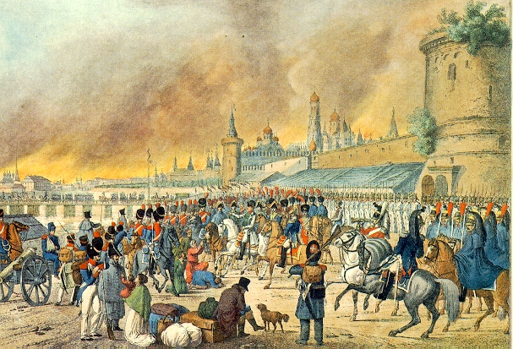
Н.М. Шатров «Пожар Москвы»
Живую и эмоционально напряженную картину сентябрьской трагедии нарисовал Н.М. Шатров в стихотворении «Пожар Москвы»

Slide 11
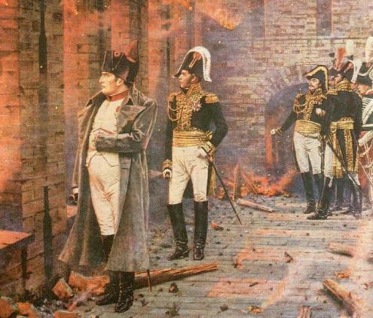
Н.М. Шатров «Пожар Москвы»
…Узря Европы сотрясенье, Ты длань ей дружбы подала, Охотно для ее спасенья Себя всю в жертву отдала; От уз постыдных искупила; Но чем Европа заплатила Союзнице своей Москве? Москва сама собой восстала, И снова слава заблистала На царственной твоей главе…

Slide 12
Ф. Н.Глинка «Партизан Давыдов»
Глазами воинствующего патриота воспринял события 1812 года поэт-прозаик, драматург и публицист Ф.Н. Глинка. Он участвовал в обороне Смоленска, сражался на Бородинском поле. Проникновенно и страстно звучат его стихи о героях-партизанах.
Давыдов был не только вождём народного ополчения, но и поэтом большого и самобытного дарования.

Slide 13
Ф. Н.Глинка «Партизан Давыдов»
…Идет за шумными французскими полками
И ловит их, как рыб, без невода, руками.
Его постель — земля ,а лес дремучий — дом!
И часто он, с толпой башкир и с казаками,
И с кучей мужиков, и конных русских баб,
В мужицком армяке, хотя душой не раб,
Как вихорь, как пожар, на пушки, на обозы,
И в ночь, как домовой, тревожит вражий стан.
Но милым он дарит, в своих куплетах, розы. Давыдов! Это ты, поэт и партизан!..

Slide 14
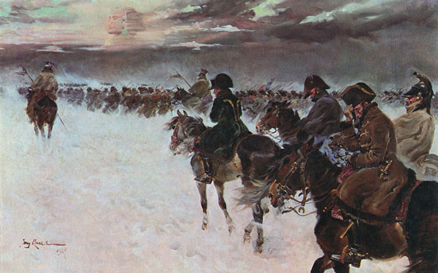
А.Н.Майков.«Сказание о 1812 годе»
Приближались холода, и Наполеон понял, что зимовать на московских пепелищах было бы безумием. В начале октября французская армия, отягощенная обозом из награбленного в Москве, начала отступление в южные районы Российской империи. Отступление французов было ужасное, оно осложнялось ранними морозами. Очень ярко отступление французов показал А.Н.Майков в «Сказании о 1812 годе»

Slide 15
А.Н.Майков.«Сказание о 1812 годе»
…По безлюдному простору, Без ночлега, без привала, Точно сонм теней, проходят Славной армии остатки, Егеря и гренадеры, Кто окутан дамской шалью, Кто церковною завесой,- То в сугробах снежных вязнут, То скользят, вразброд взбираясь На подъем оледенелый... Где пройдут - по всей дороге Пушки брошены, лафеты; Снег заносит трупы коней, И людей, и колымаги, Нагруженные добычей Из святых московских храмов... Посреди разбитой рати Едет вождь ее, привыкший К торжествам лишь да победам...

Slide 16
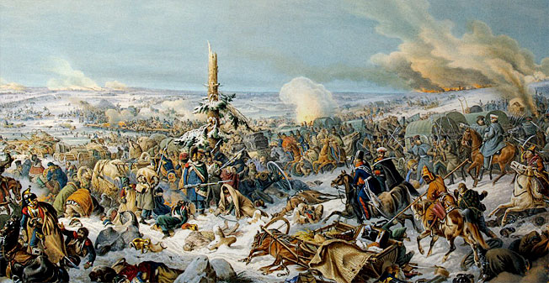
Велико значение победы в Отечественной войне. Россия не только отстояла свою независимость, но и остановила агрессию Наполеона в Европе. Война 1812 г. сформировала национальное самосознание. Каждый человек, живущий в России, почувствовал себя частью целого и могучего русского народа. События Отечественной войны стали темой различных произведений искусства.

